Slide 1
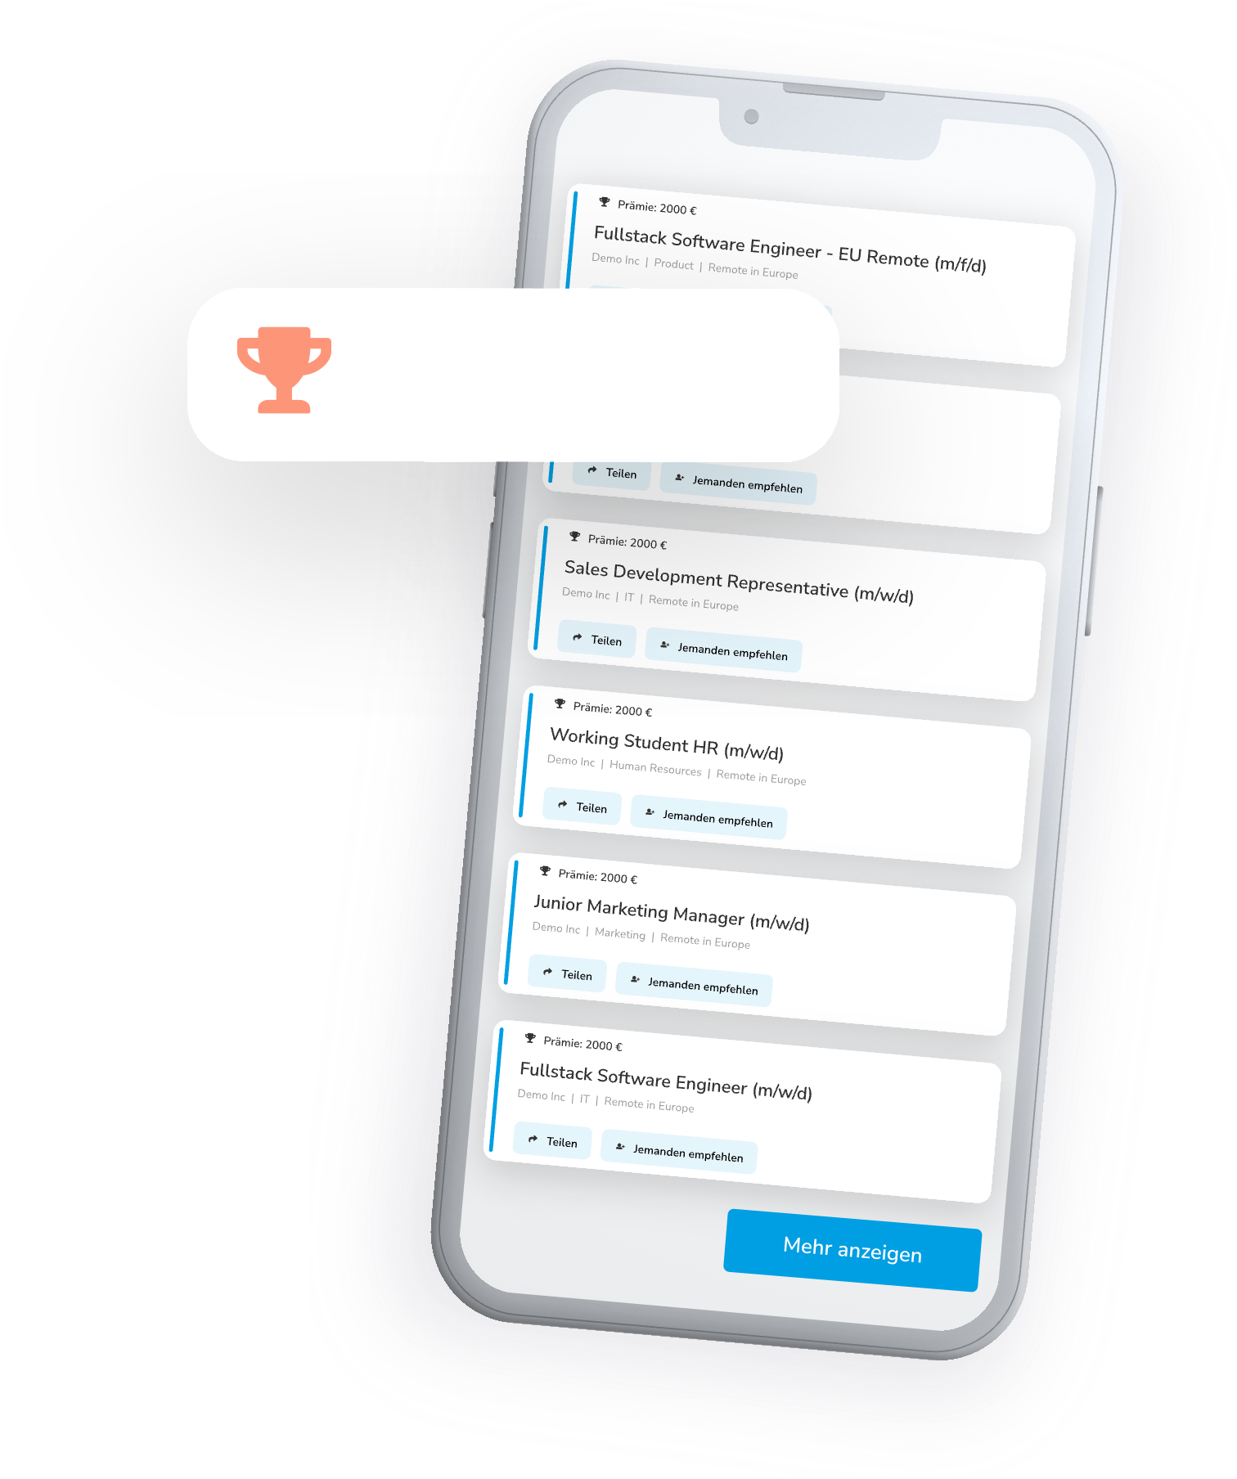
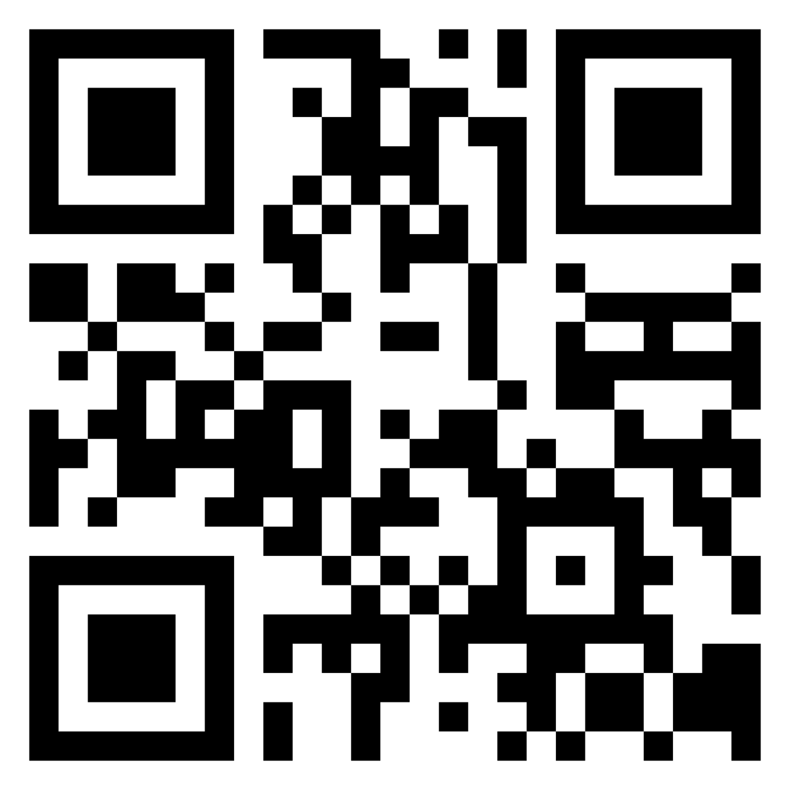
Mitarbeitende werben Mitarbeitende
WIN-WIN-WIN
Sie helfen Personen aus Ihrem Bekanntenkreis, einen spannenden neuen Job zu finden - wir gewinnen Dank Ihnen Mitarbeitende, die perfekt zu uns passen! Ihr Einsatz wird von uns belohnt.
SO GEHT’S!
Prämie: 1000 €
1. Bei Talentry registrieren 2. Offene Stellenangebote durchstöbern 3. Jobs mit wenigen Klicks empfehlen 4. Neue Kolleg:innen willkommen heißen & auf die Prämie freuen
Sie sind unsere besten und glaubwürdigsten Botschafter:innen!
Helfen Sie uns, offene Positionen mit Top-Kandidat:innen aus Ihrem Netzwerk zu besetzen. Am besten legen Sie gleich los! Registrieren Sie sich unter musterfirma.talentry.com - oder holen Sie sich die App:

Slide 2
LOGO
Mitarbeitende werben Mitarbeitende
WIN-WIN-WIN
Sie helfen Personen aus Ihrem Bekanntenkreis, einen spannenden neuen Job zu finden - wir gewinnen Dank Ihnen Mitarbeitende, die perfekt zu uns passen! Ihr Einsatz wird von uns belohnt.
SO GEHT’S!
Prämie: 1000 €
1. Bei Talentry registrieren 2. Offene Stellenangebote durchstöbern 3. Jobs mit wenigen Klicks empfehlen 4. Neue Kolleg:innen willkommen heißen & auf die Prämie freuen
Sie sind unsere besten und glaubwürdigsten Botschafter:innen!
Helfen Sie uns, offene Positionen mit Top-Kandidat:innen aus Ihrem Netzwerk zu besetzen. Am besten legen Sie gleich los! Registrieren Sie sich unter musterfirma.talentry.com - oder holen Sie sich die App:

Slide 3
LOGO
Mitarbeitende werben Mitarbeitende
WIN-WIN-WIN
Sie helfen Personen aus Ihrem Bekanntenkreis, einen spannenden neuen Job zu finden - wir gewinnen Dank Ihnen Mitarbeitende, die perfekt zu uns passen! Ihr Einsatz wird von uns belohnt.
SO GEHT’S!
Prämie: 1000 €
1. Bei Talentry registrieren 2. Offene Stellenangebote durchstöbern 3. Jobs mit wenigen Klicks empfehlen 4. Neue Kolleg:innen willkommen heißen & auf die Prämie freuen
Sie sind unsere besten und glaubwürdigsten Botschafter:innen!
Helfen Sie uns, offene Positionen mit Top-Kandidat:innen aus Ihrem Netzwerk zu besetzen. Am besten legen Sie gleich los! Registrieren Sie sich unter musterfirma.talentry.com - oder holen Sie sich die App:

Slide 4
LOGO
Mitarbeitende werben Mitarbeitende
WIN-WIN-WIN
Sie helfen Personen aus Ihrem Bekanntenkreis, einen spannenden neuen Job zu finden - wir gewinnen Dank Ihnen Mitarbeitende, die perfekt zu uns passen! Ihr Einsatz wird von uns belohnt.
SO GEHT’S!
Prämie: 1000 €
1. Bei Talentry registrieren 2. Offene Stellenangebote durchstöbern 3. Jobs mit wenigen Klicks empfehlen 4. Neue Kolleg:innen willkommen heißen & auf die Prämie freuen
Sie sind unsere besten und glaubwürdigsten Botschafter:innen!
Helfen Sie uns, offene Positionen mit Top-Kandidat:innen aus Ihrem Netzwerk zu besetzen. Am besten legen Sie gleich los! Registrieren Sie sich unter musterfirma.talentry.com - oder holen Sie sich die App:

Slide 5
LOGO
Mitarbeitende werben Mitarbeitende
WIN-WIN-WIN
Sie helfen Personen aus Ihrem Bekanntenkreis, einen spannenden neuen Job zu finden - wir gewinnen Dank Ihnen Mitarbeitende, die perfekt zu uns passen! Ihr Einsatz wird von uns belohnt.
SO GEHT’S!
Prämie: 1000 €
1. Bei Talentry registrieren 2. Offene Stellenangebote durchstöbern 3. Jobs mit wenigen Klicks empfehlen 4. Neue Kolleg:innen willkommen heißen & auf die Prämie freuen
Sie sind unsere besten und glaubwürdigsten Botschafter:innen!
Helfen Sie uns, offene Positionen mit Top-Kandidat:innen aus Ihrem Netzwerk zu besetzen. Am besten legen Sie gleich los! Registrieren Sie sich unter musterfirma.talentry.com - oder holen Sie sich die App:

